Slide 1
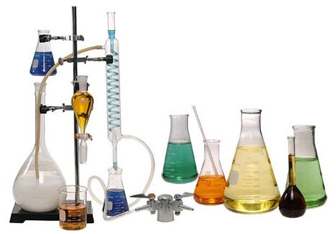
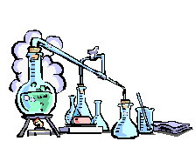
Химия - наука о веществах

Slide 2
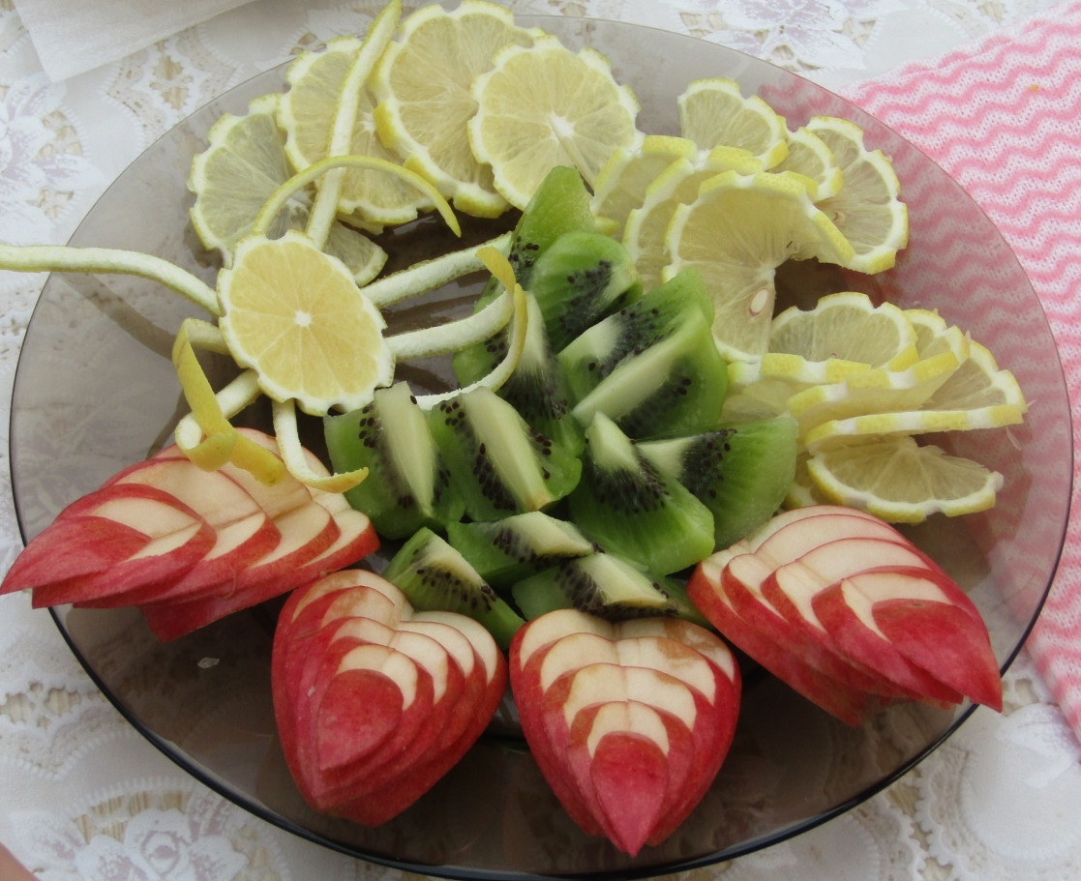
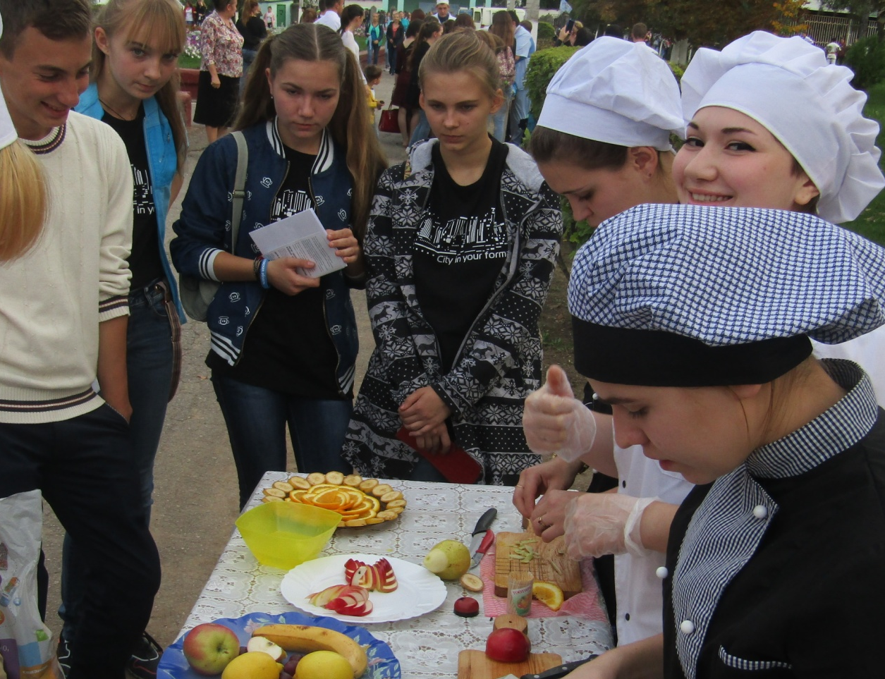
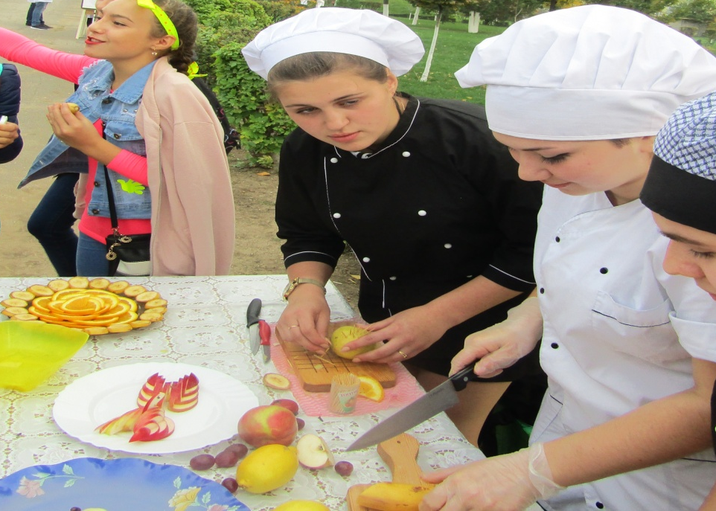
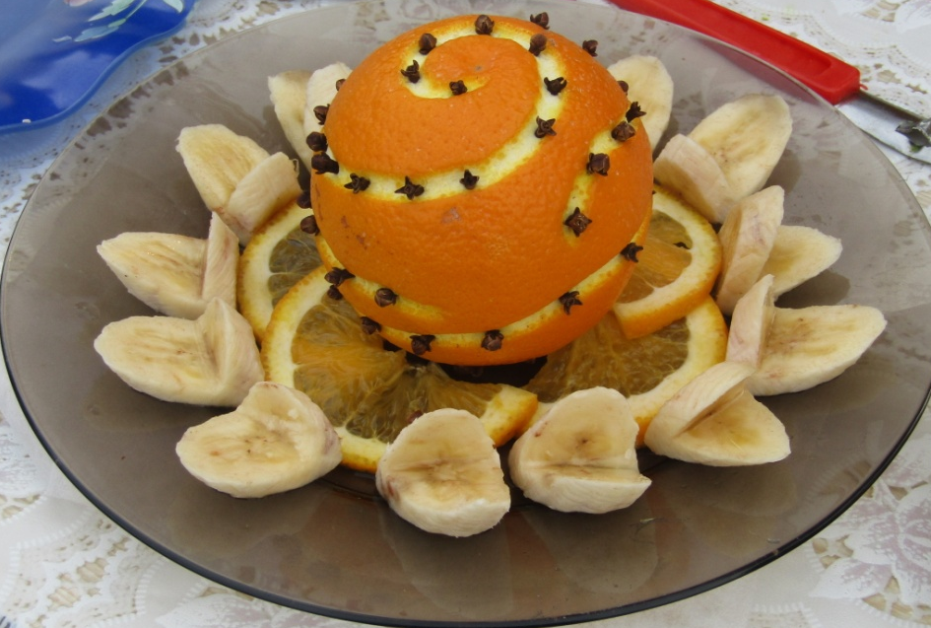

Slide 3
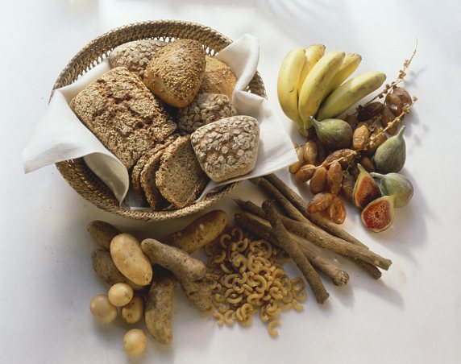
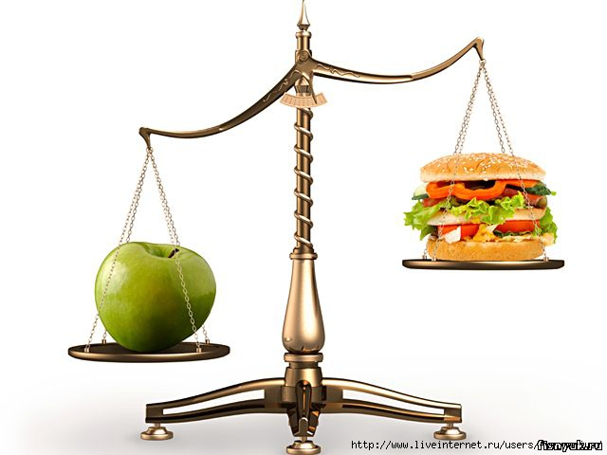
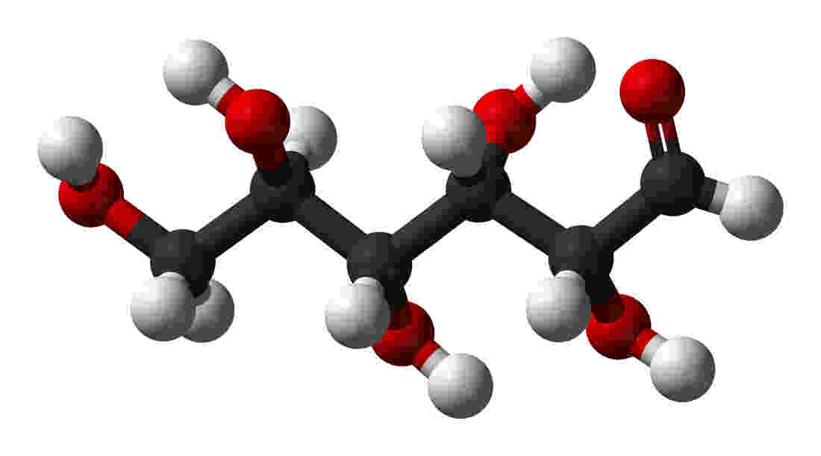
Понятие об Углеводах.
Классификация

Slide 4
План урока:
История открытия углеводов.
Строение молекулы углеводов.
Классификация углеводов.
Характеристика углеводов:
Моносахаридов (глюкоза и фруктоза)
Дисахаридов (сахароза)
Полисахаридов ( крахмал, гликоген и целлюлоза)

Slide 5
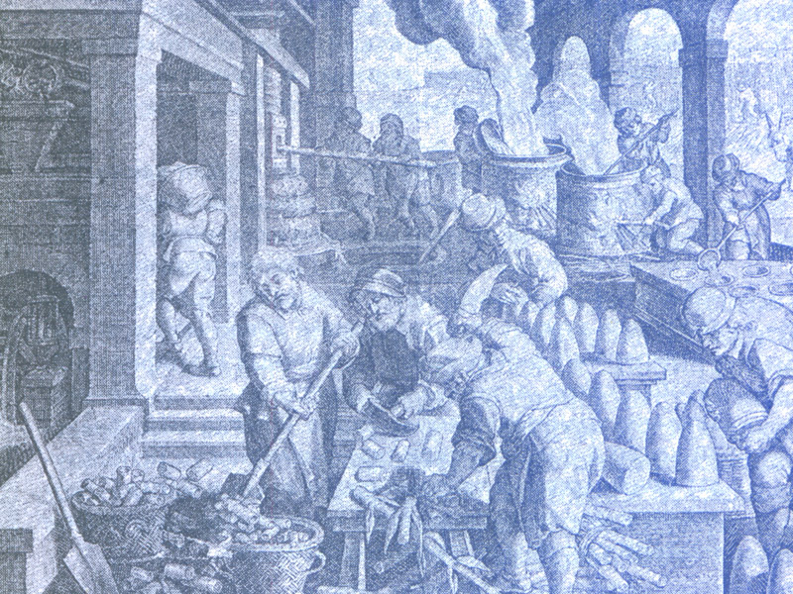
История открытия углеводов

Slide 6
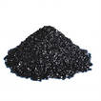

Углеводы
C n (H2O)m
Угле воды

Slide 7
Классификация углеводов
Углеводы
Простые
(моносахариды)
Сложные
Дисахариды
Поли-
сахариды
Пентозы
Гексозы
сахароза
крахмал
гликоген
рибоза
дезокси-
рибоза
целлюлоза
глюкоза
фруктоза

Slide 8
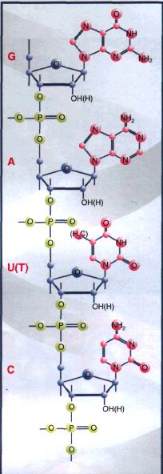
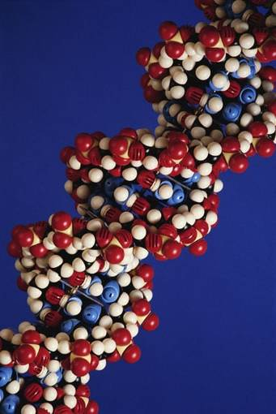
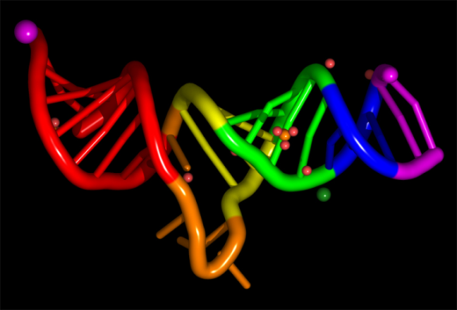
Пентозы:
Рибоза (С5Н10О5) – входит в состав РНК;
Дезоксирибоза
(С5Н10О4) – входит в состав ДНК.

Slide 9
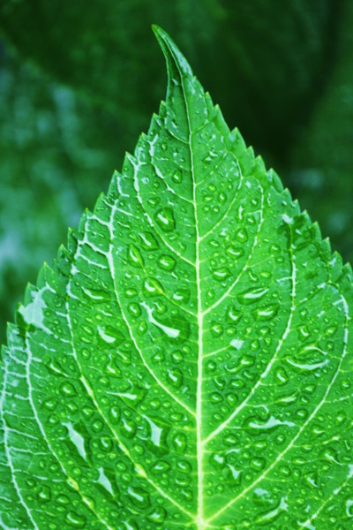

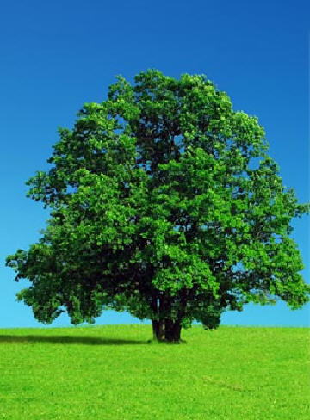
Глюкоза
С₆ Н₁₂ О₆
Фотосинтез

Slide 10
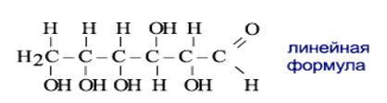
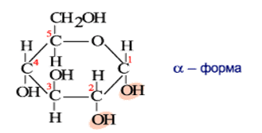
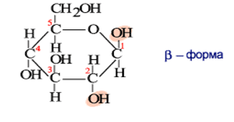
Циклическая формула

Slide 11
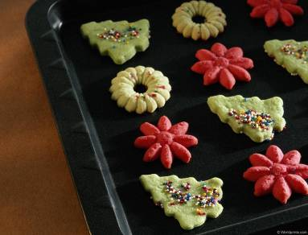
Глюкоза – ценное питательное вещество
Глюкозу часто используют в кондитерском производстве. Она идет на изготовление карамели, пряников, мармелада и т.д.

Slide 12
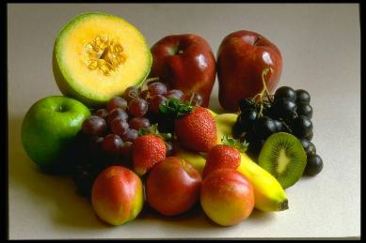
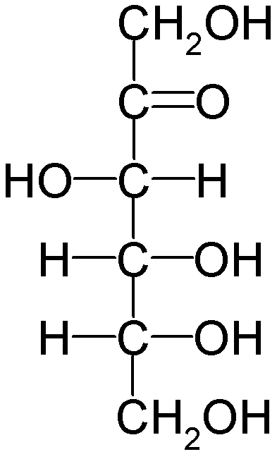

Фруктоза
(фруктовый сахар)
Линейная формула
Ц
Циклическая формула

Slide 13
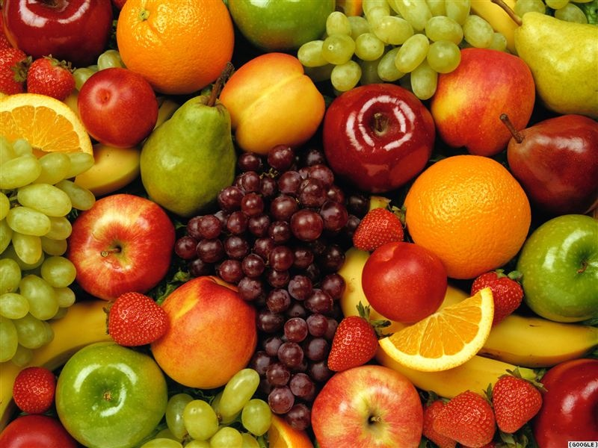
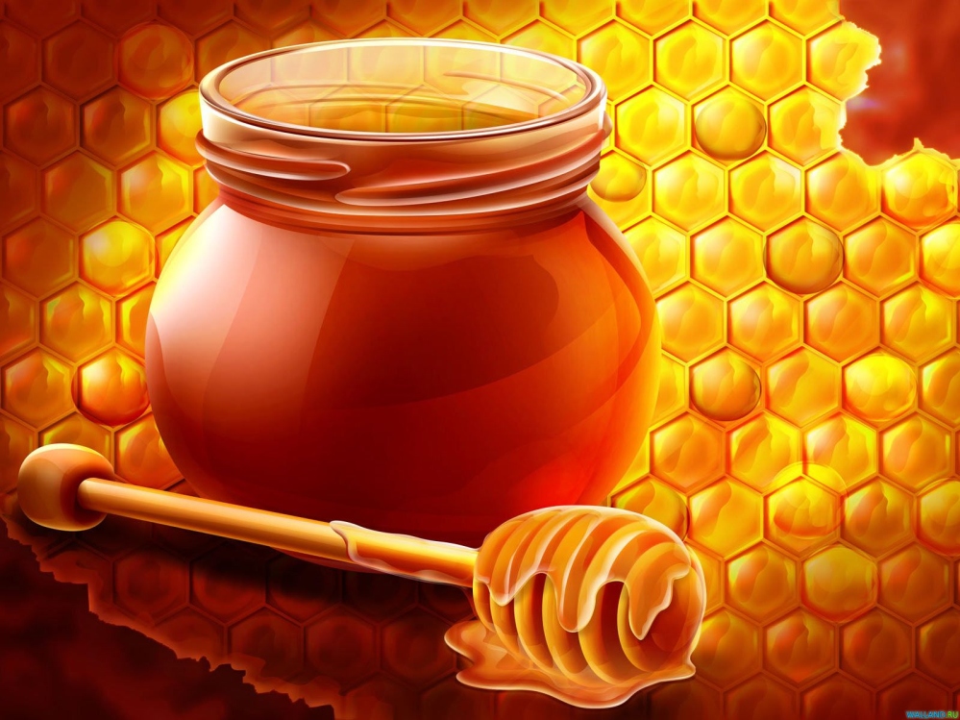
Фруктоза и глюкоза
в больших количествах содержится в сладких фруктах и пчелином мёде.

Slide 14
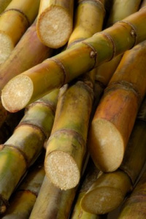
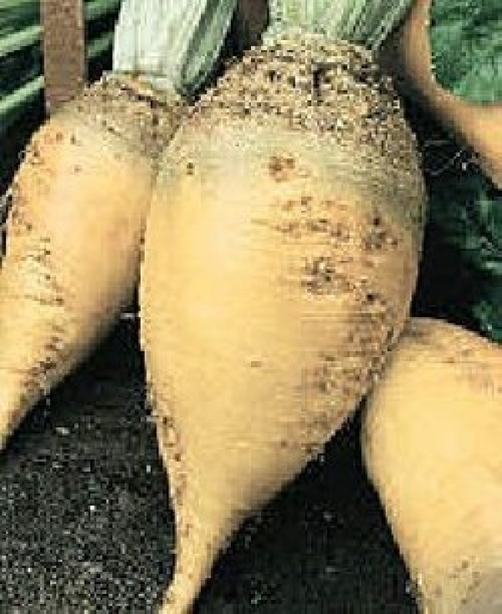
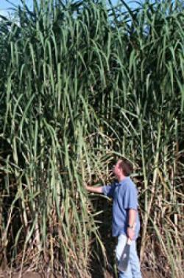
Сахароза
Сахароза, тростниковый или свекловичный сахар, один из важнейших дисахаридов.

Slide 15
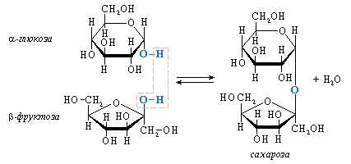
С₁₂ Н₂₂О₁₁

Slide 16
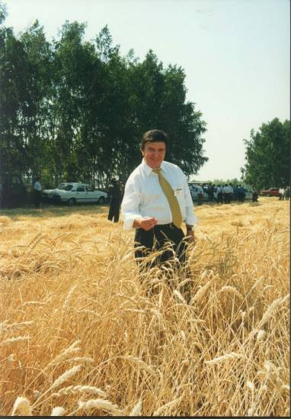

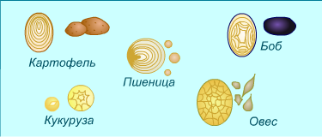
крахмал
(С6Н10О5)n
Для крахмала n от 200 до 2000
Крахмал образуется из глюкозы в растениях и в таком виде запасается в семенах (зернах), клубнях.

Slide 17
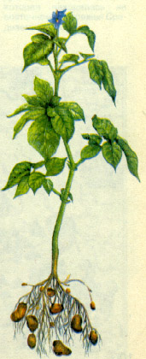
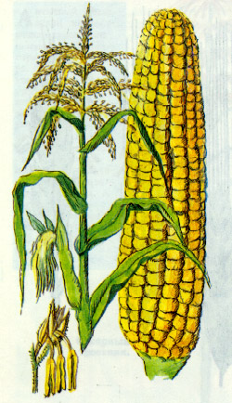
Основные источники
крахмала:
Картофель
Кукуруза

Slide 18
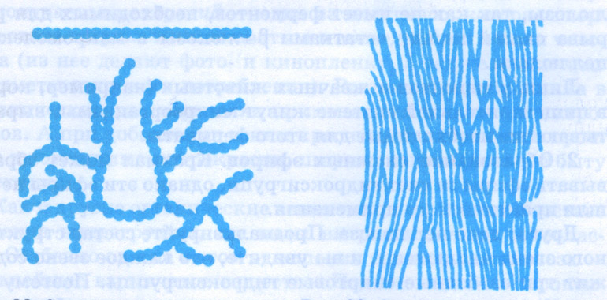
Структура крахмала
Линейная и разветвленная

Slide 19
Гидролиз крахмала
Полный гидролиз – до образования глюкозы.
(С₆Н₁₀О₅)n + nН₂О = nС₆Н₁₂О₆
(крахмал + вода = глюкоза)

Slide 20
Гидролиз крахмала
Частичный гидролиз – до образования декстрин
(С₆Н₁₀О₅)n → (С₆Н₁₀О₅)m → хС₁₂Н₂₂О₁₁ → nС₆Н₁₂О₆
(крахмал → декстрины → мальтоза → глюкоза).

Slide 21

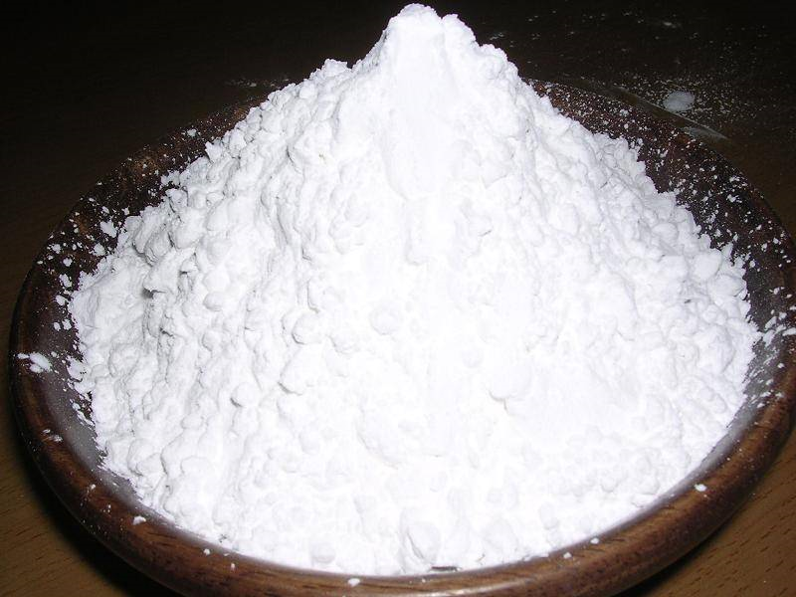
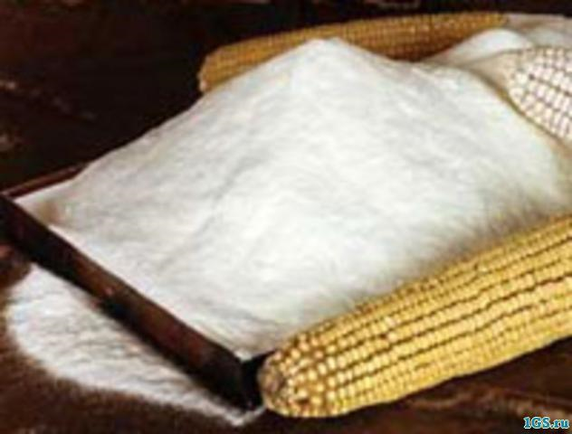
Крахмал
главный резервный полисахарид растений;

Slide 22
Гликоген – полисахарид, высших животных и человека.
(С₆Н₁₀О₅)n
содержится в виде гранул в цитоплазме клеток практически во всех органах и тканях, однако, наибольшее его количество накапливается в мышцах и печени.
Мышечный гликоген в основном расходуется при активных физических нагрузках самими мышцами. Гликоген, который хранится в печени, отвечает за поддержание уровня глюкозы в крови, когда мы не едим.

Slide 23
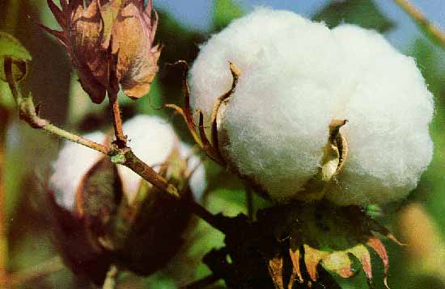
Целлюлоза
(С₆Н₁₀О₅)n

Slide 24
Структура целлюлозы
Линейная

Slide 25
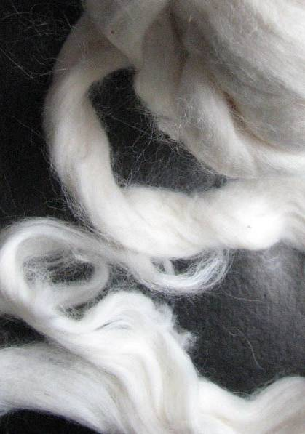
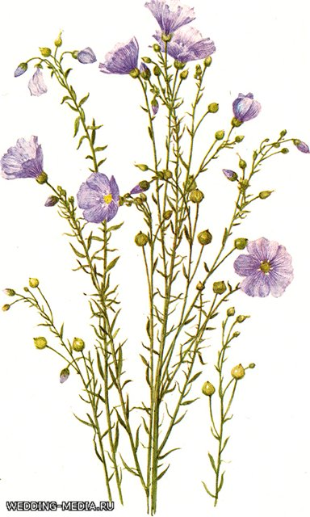
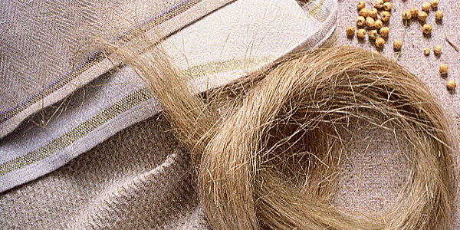
Целлюлоза в природе
Хлопок и нити
Лён и волокна из льна

Slide 26
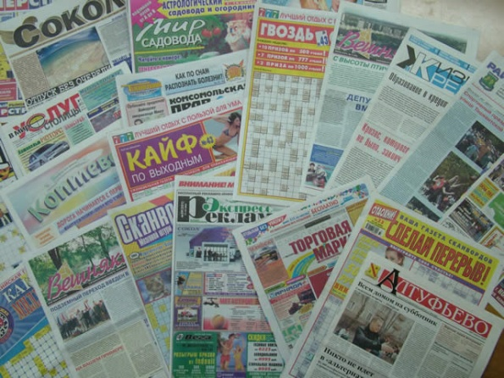
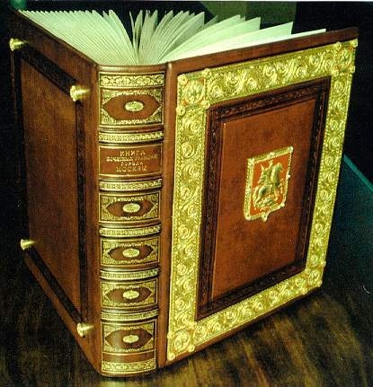
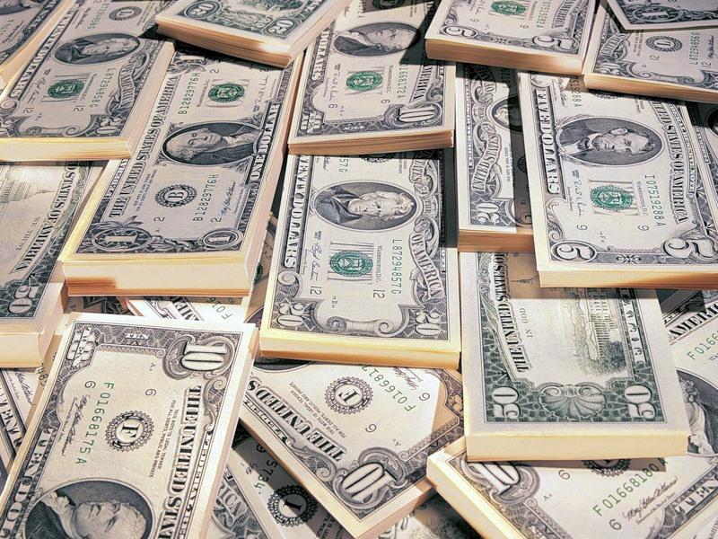

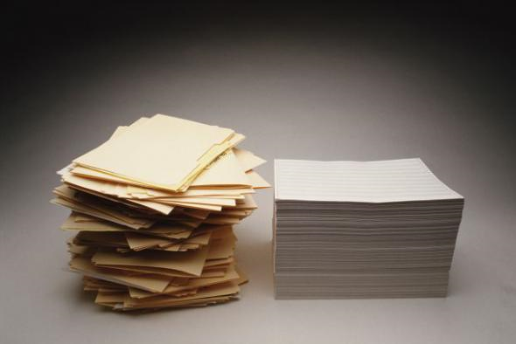
Целлюлоза
Бумага, деньги, книги, газеты, фото- и киноплёнка.

Slide 27
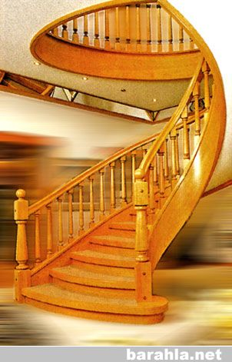
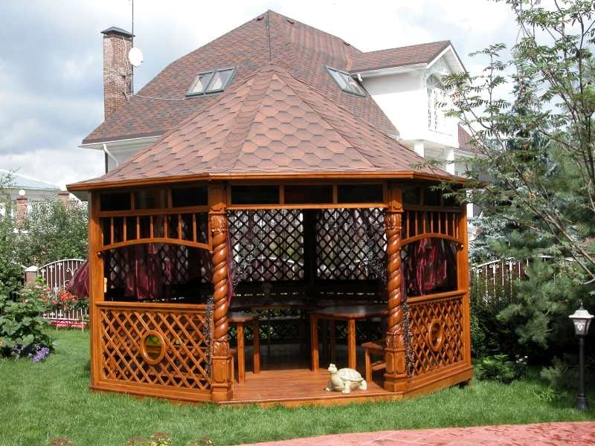
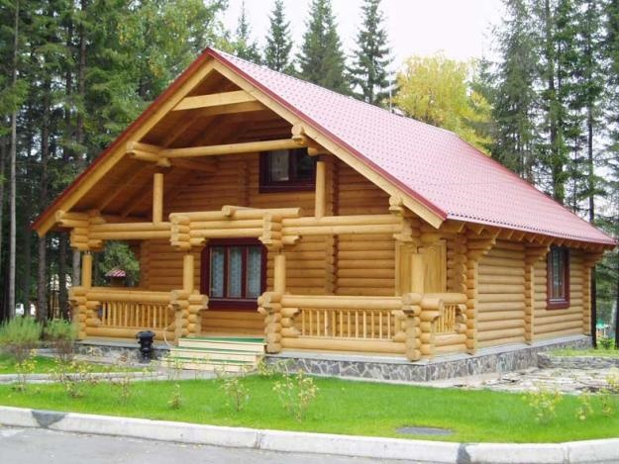
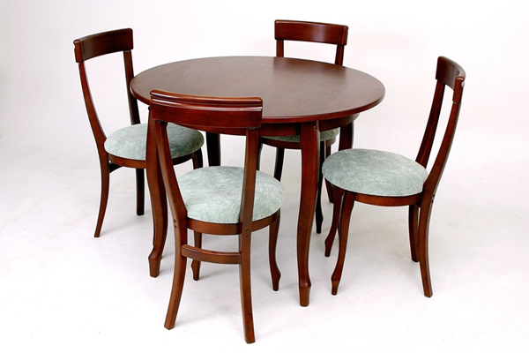
Целлюлоза
Деревянные дома, мебель.

Slide 28
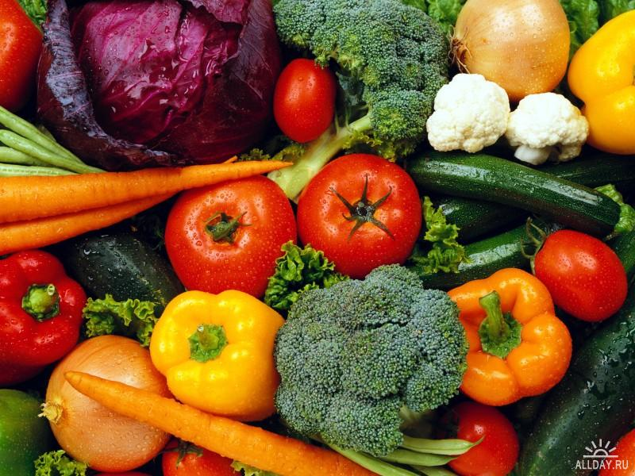
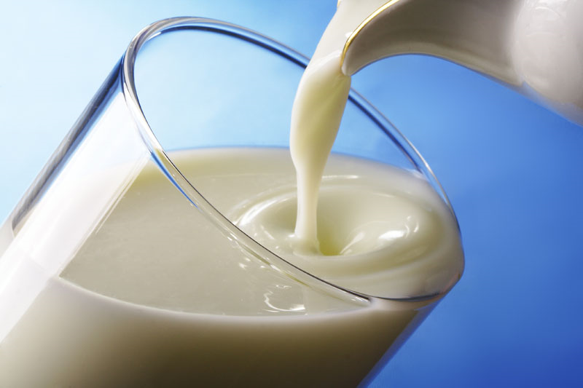
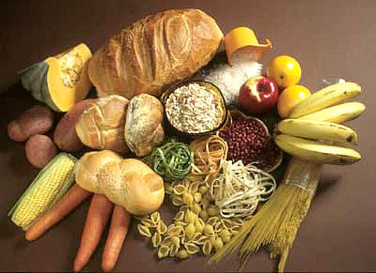

Углеводы
Источник питания.

